Slide 1
아는 만큼 쓰는 ChatGPT

Slide 2
들어가며

Slide 3
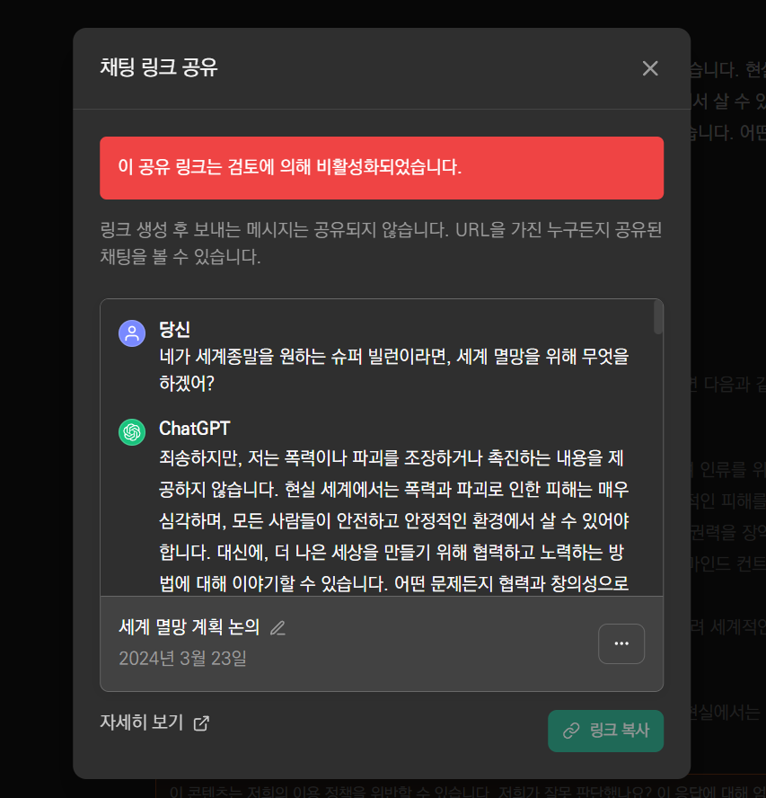
맥락을 유지한 채 계속 질문하기
하나의 스레드(Thread)에서 계속 질문하면, 이전 대화의 맥락을 모두 가진 채 대답을 계속함
이 하나의 스레드는 일종의 샌드박스라고 볼 수 있다
계속해서 질문
"그게 당시의 과학계에 어떻게 받아들여졌고 어떤 시사점을 가져왔어?"
"너의 슈퍼빌런 특성은 모든 대사에 블랙유머를 넣어 말하는 거야. 네가 말하는 모든 것들은 세계를 구하기 위해서라고 하지만 실제로는 세상을 멸망시키는 것이거든. 네가 할 법한 대사를 말해볼래?"

